Slide 1
Referanser

Slide 2
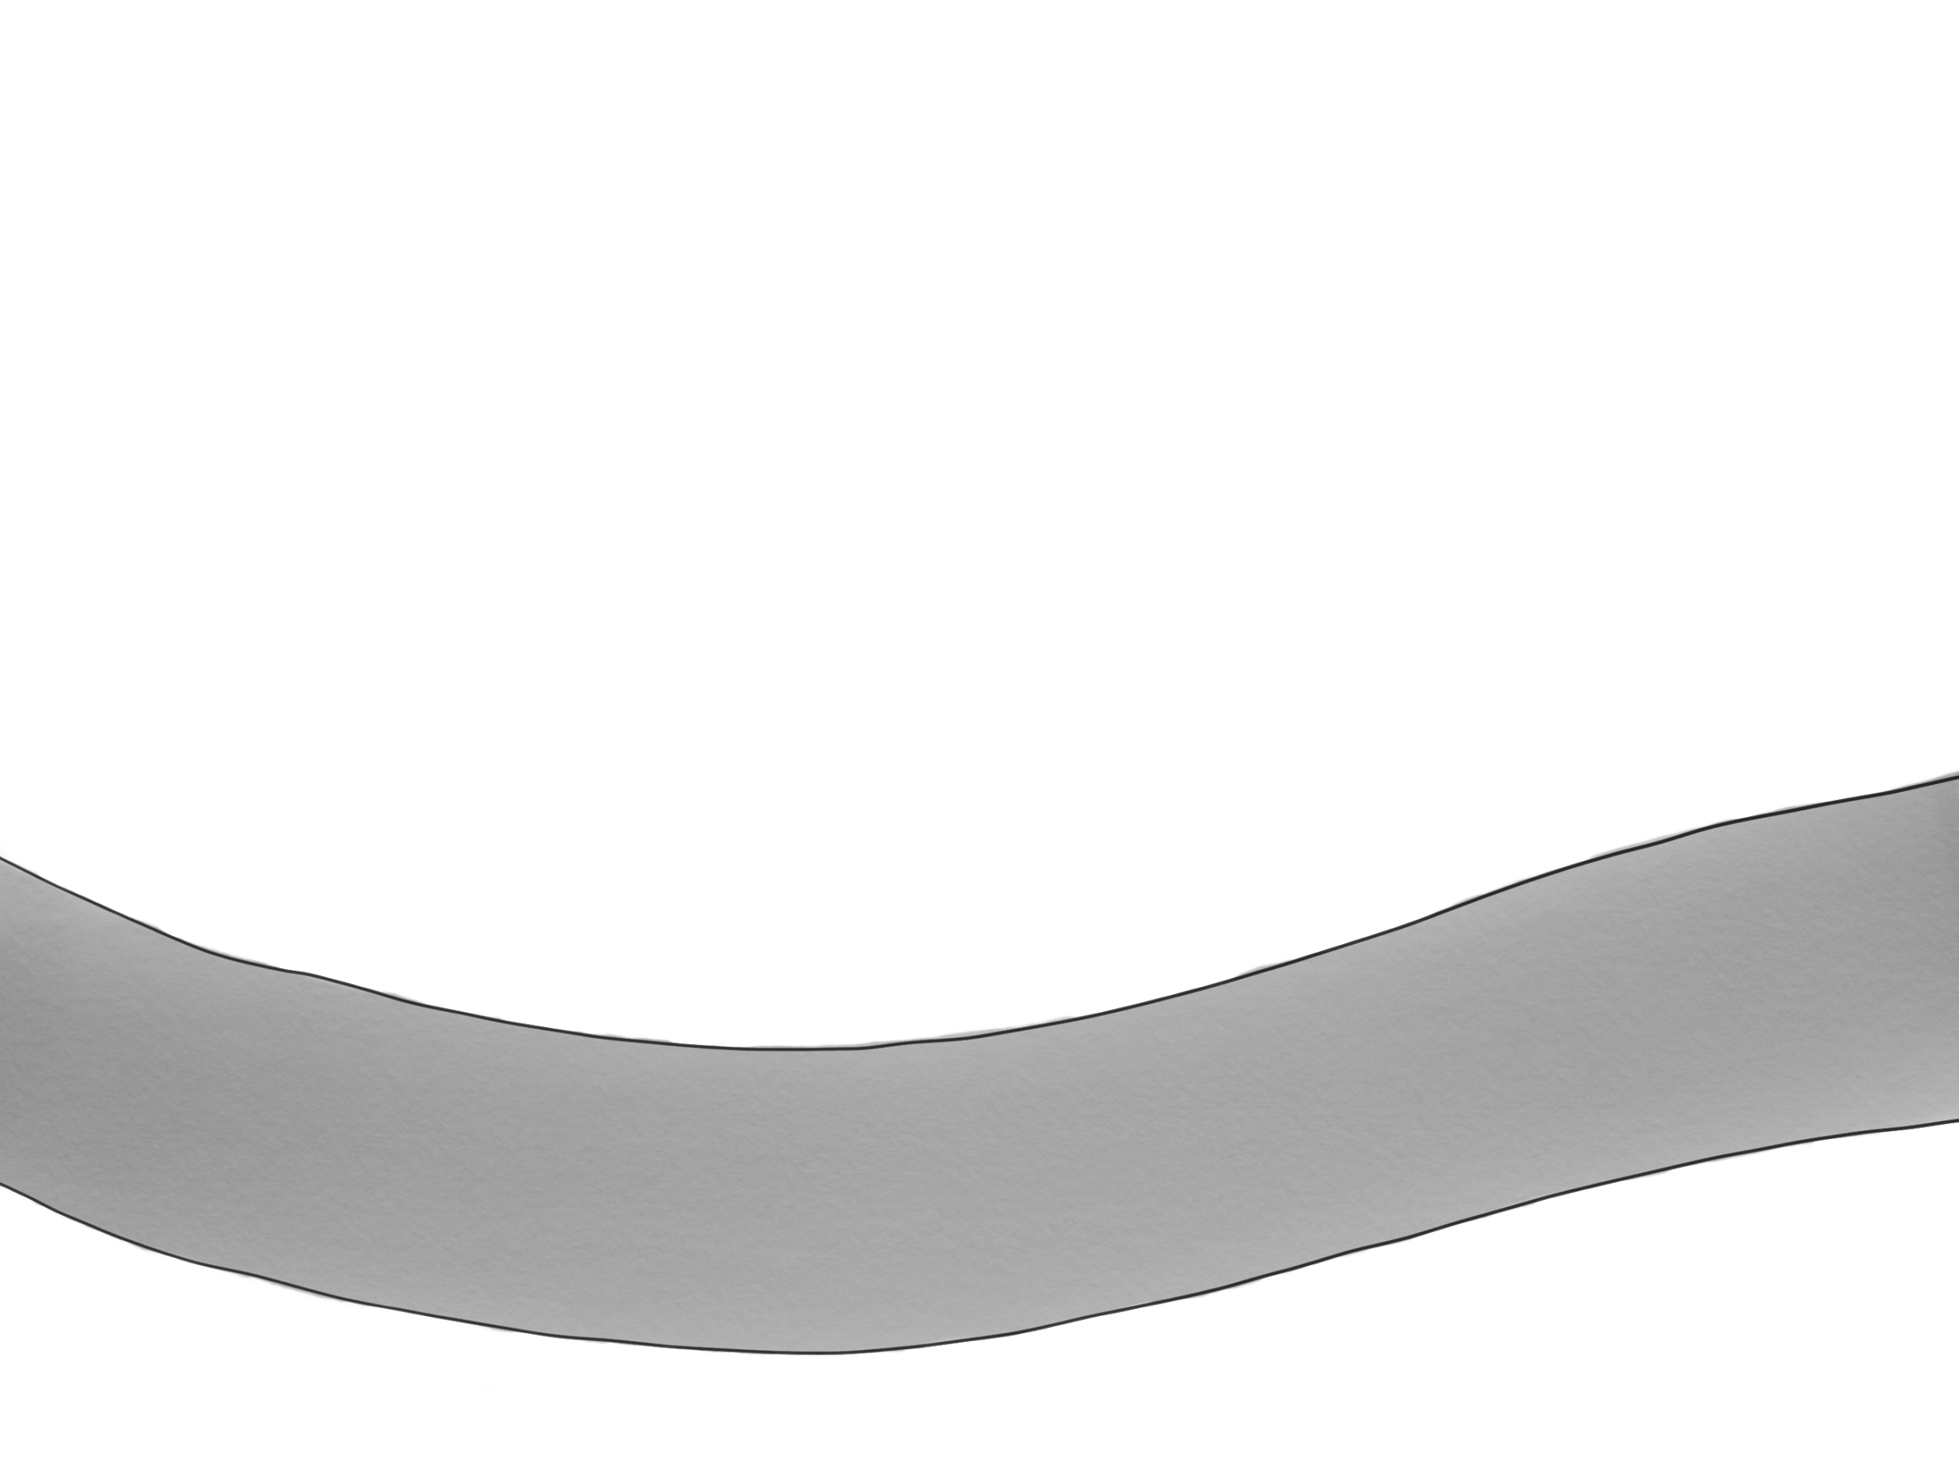
Minnegaten

Slide 3
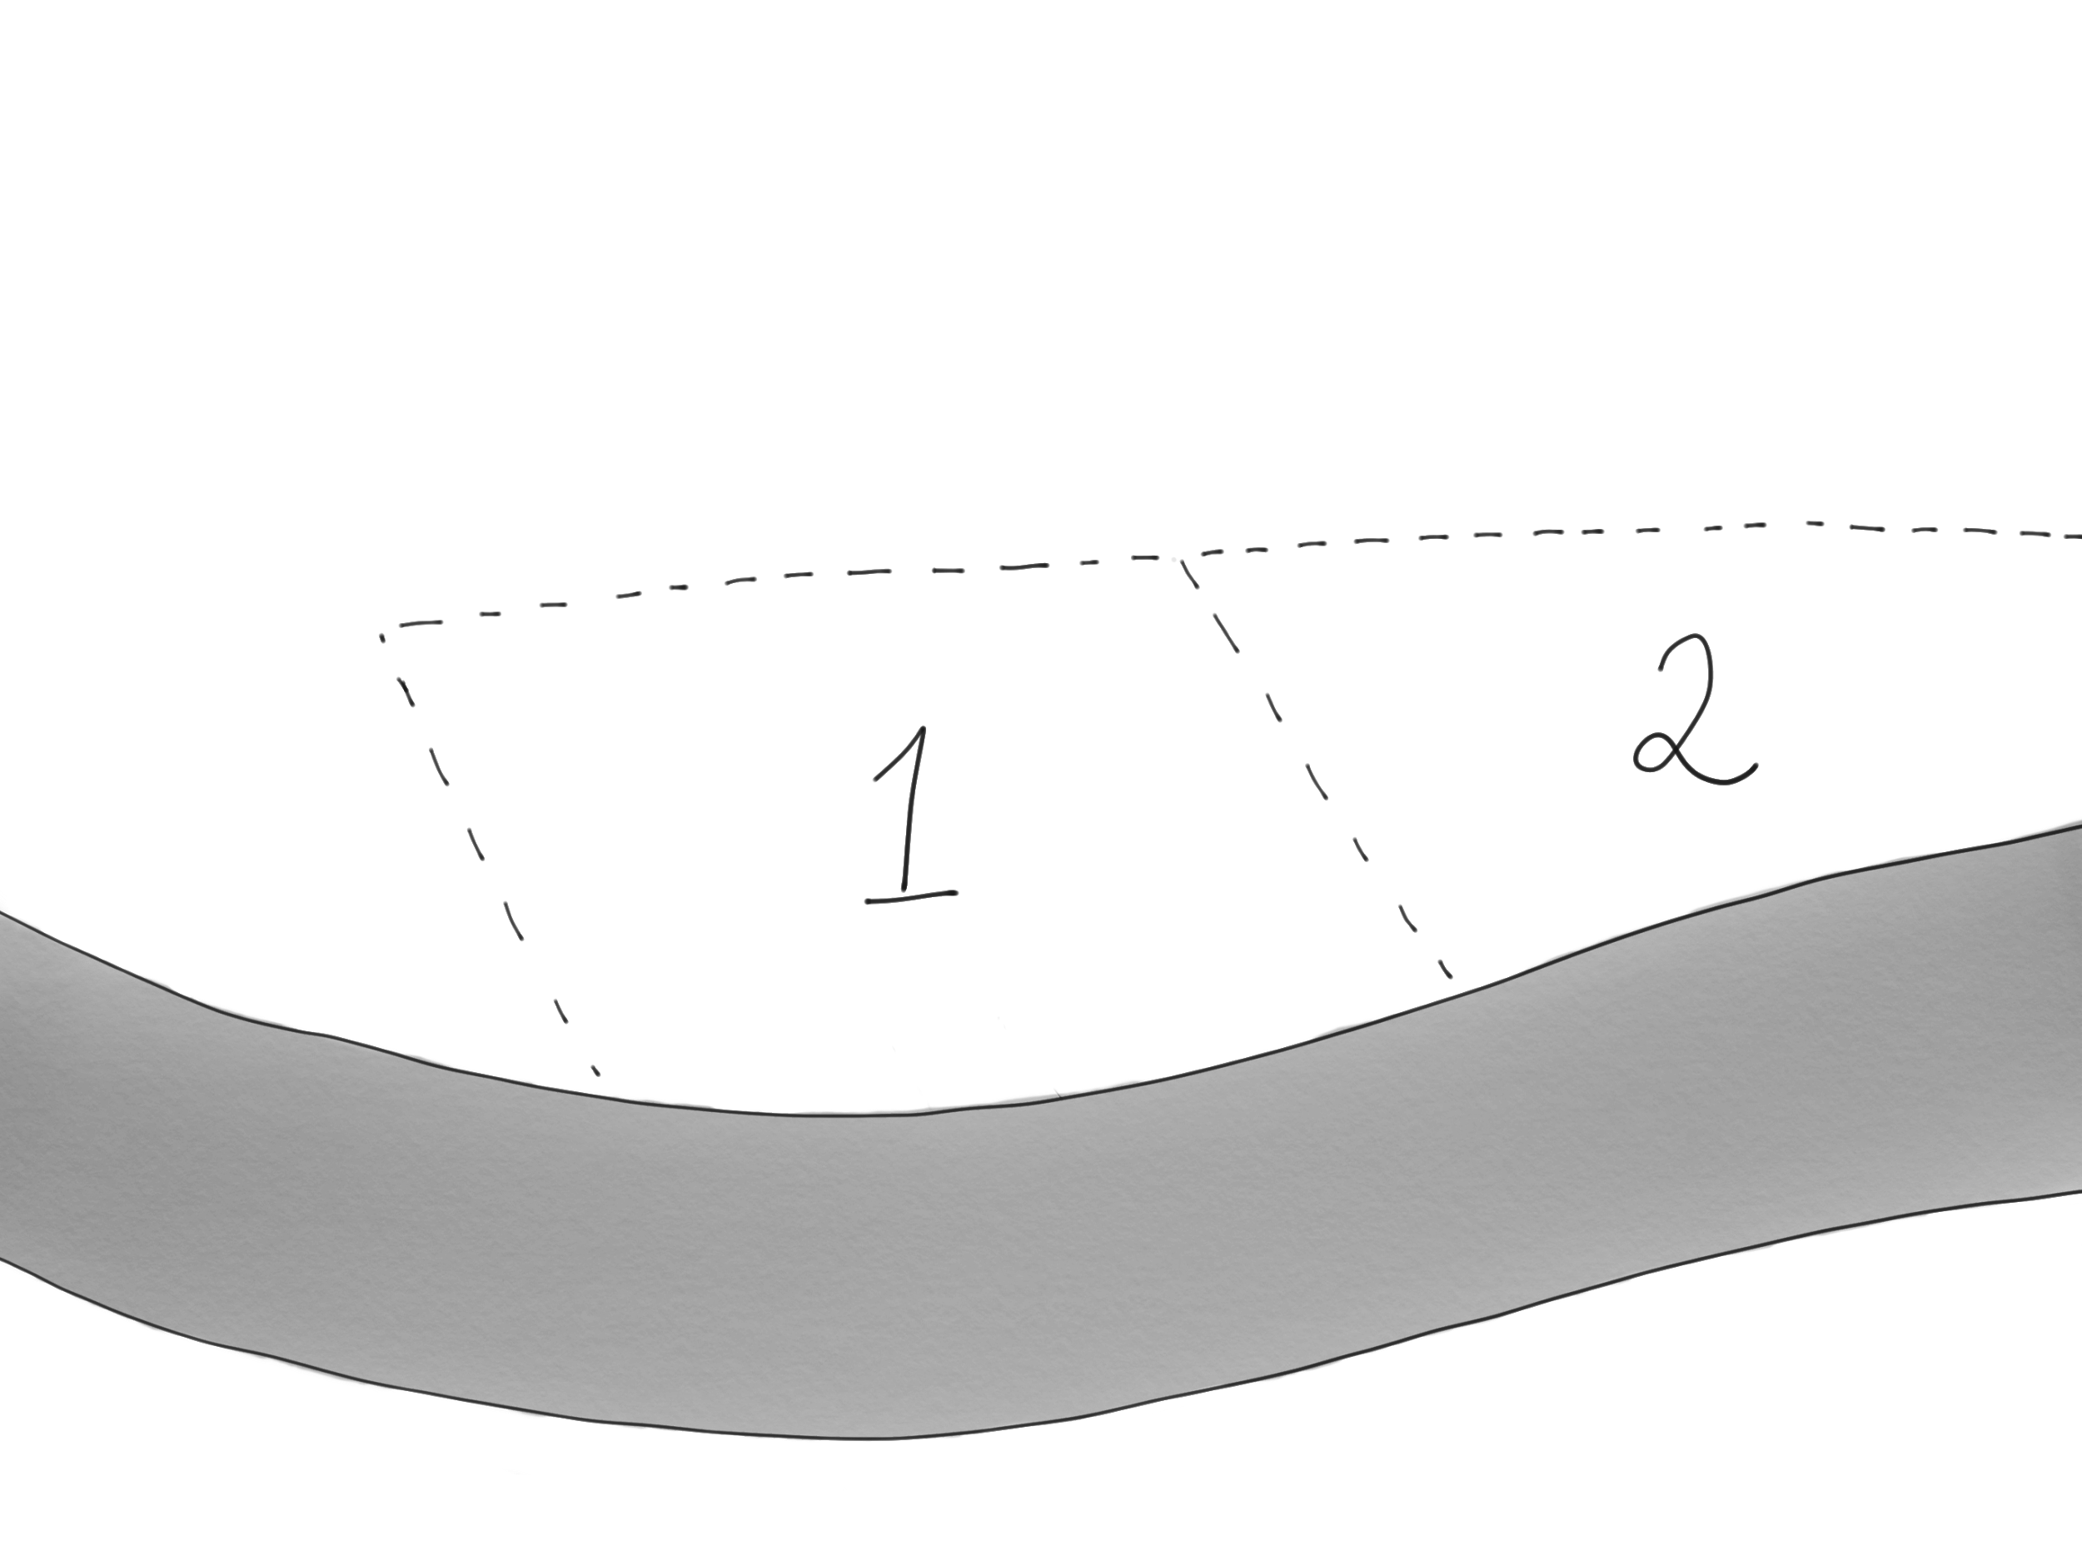
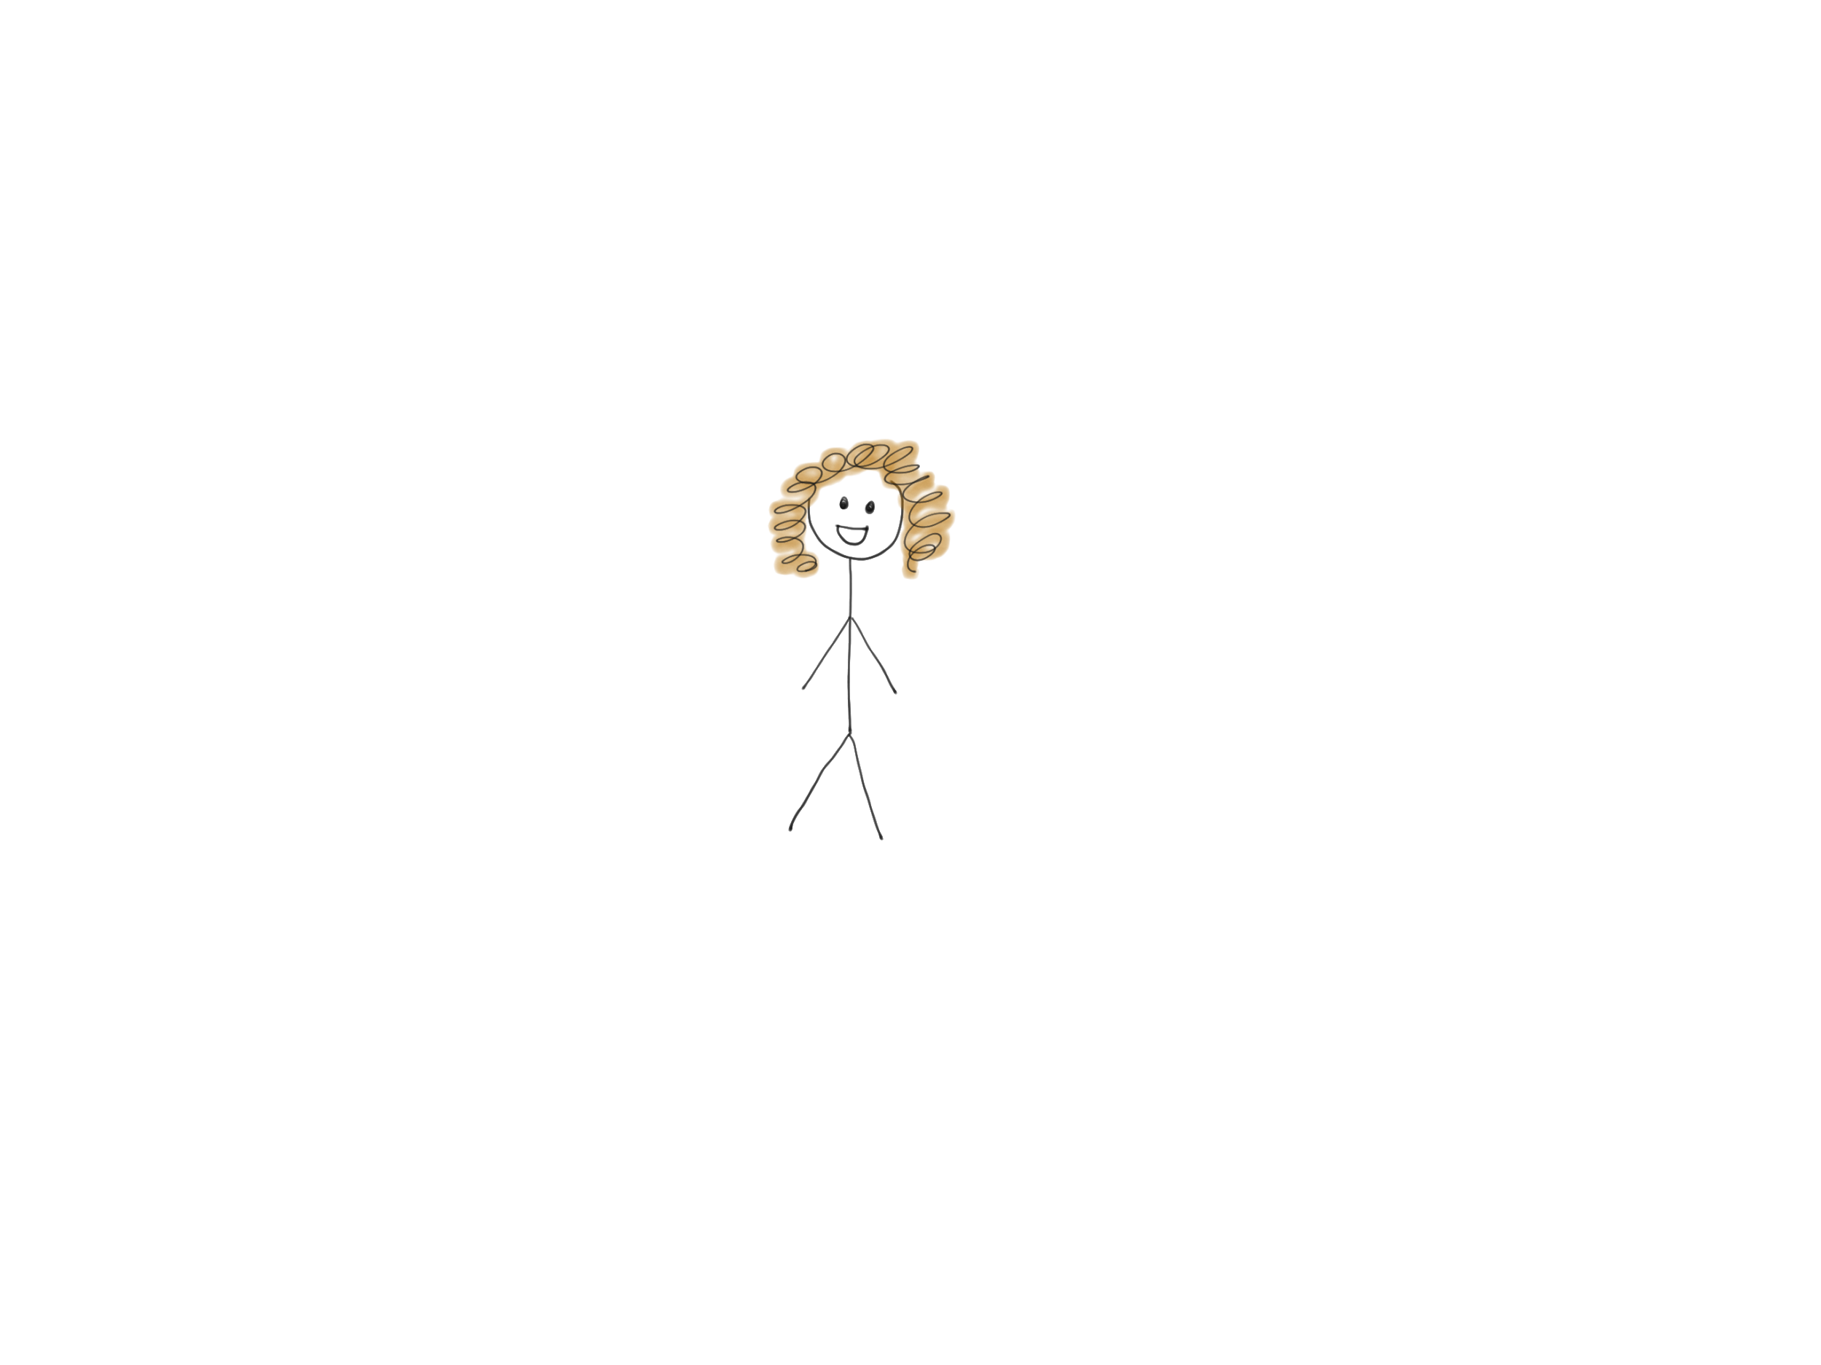
Minnegaten
Ledige tomter = Ledig minne
Kari
Ola

Slide 4
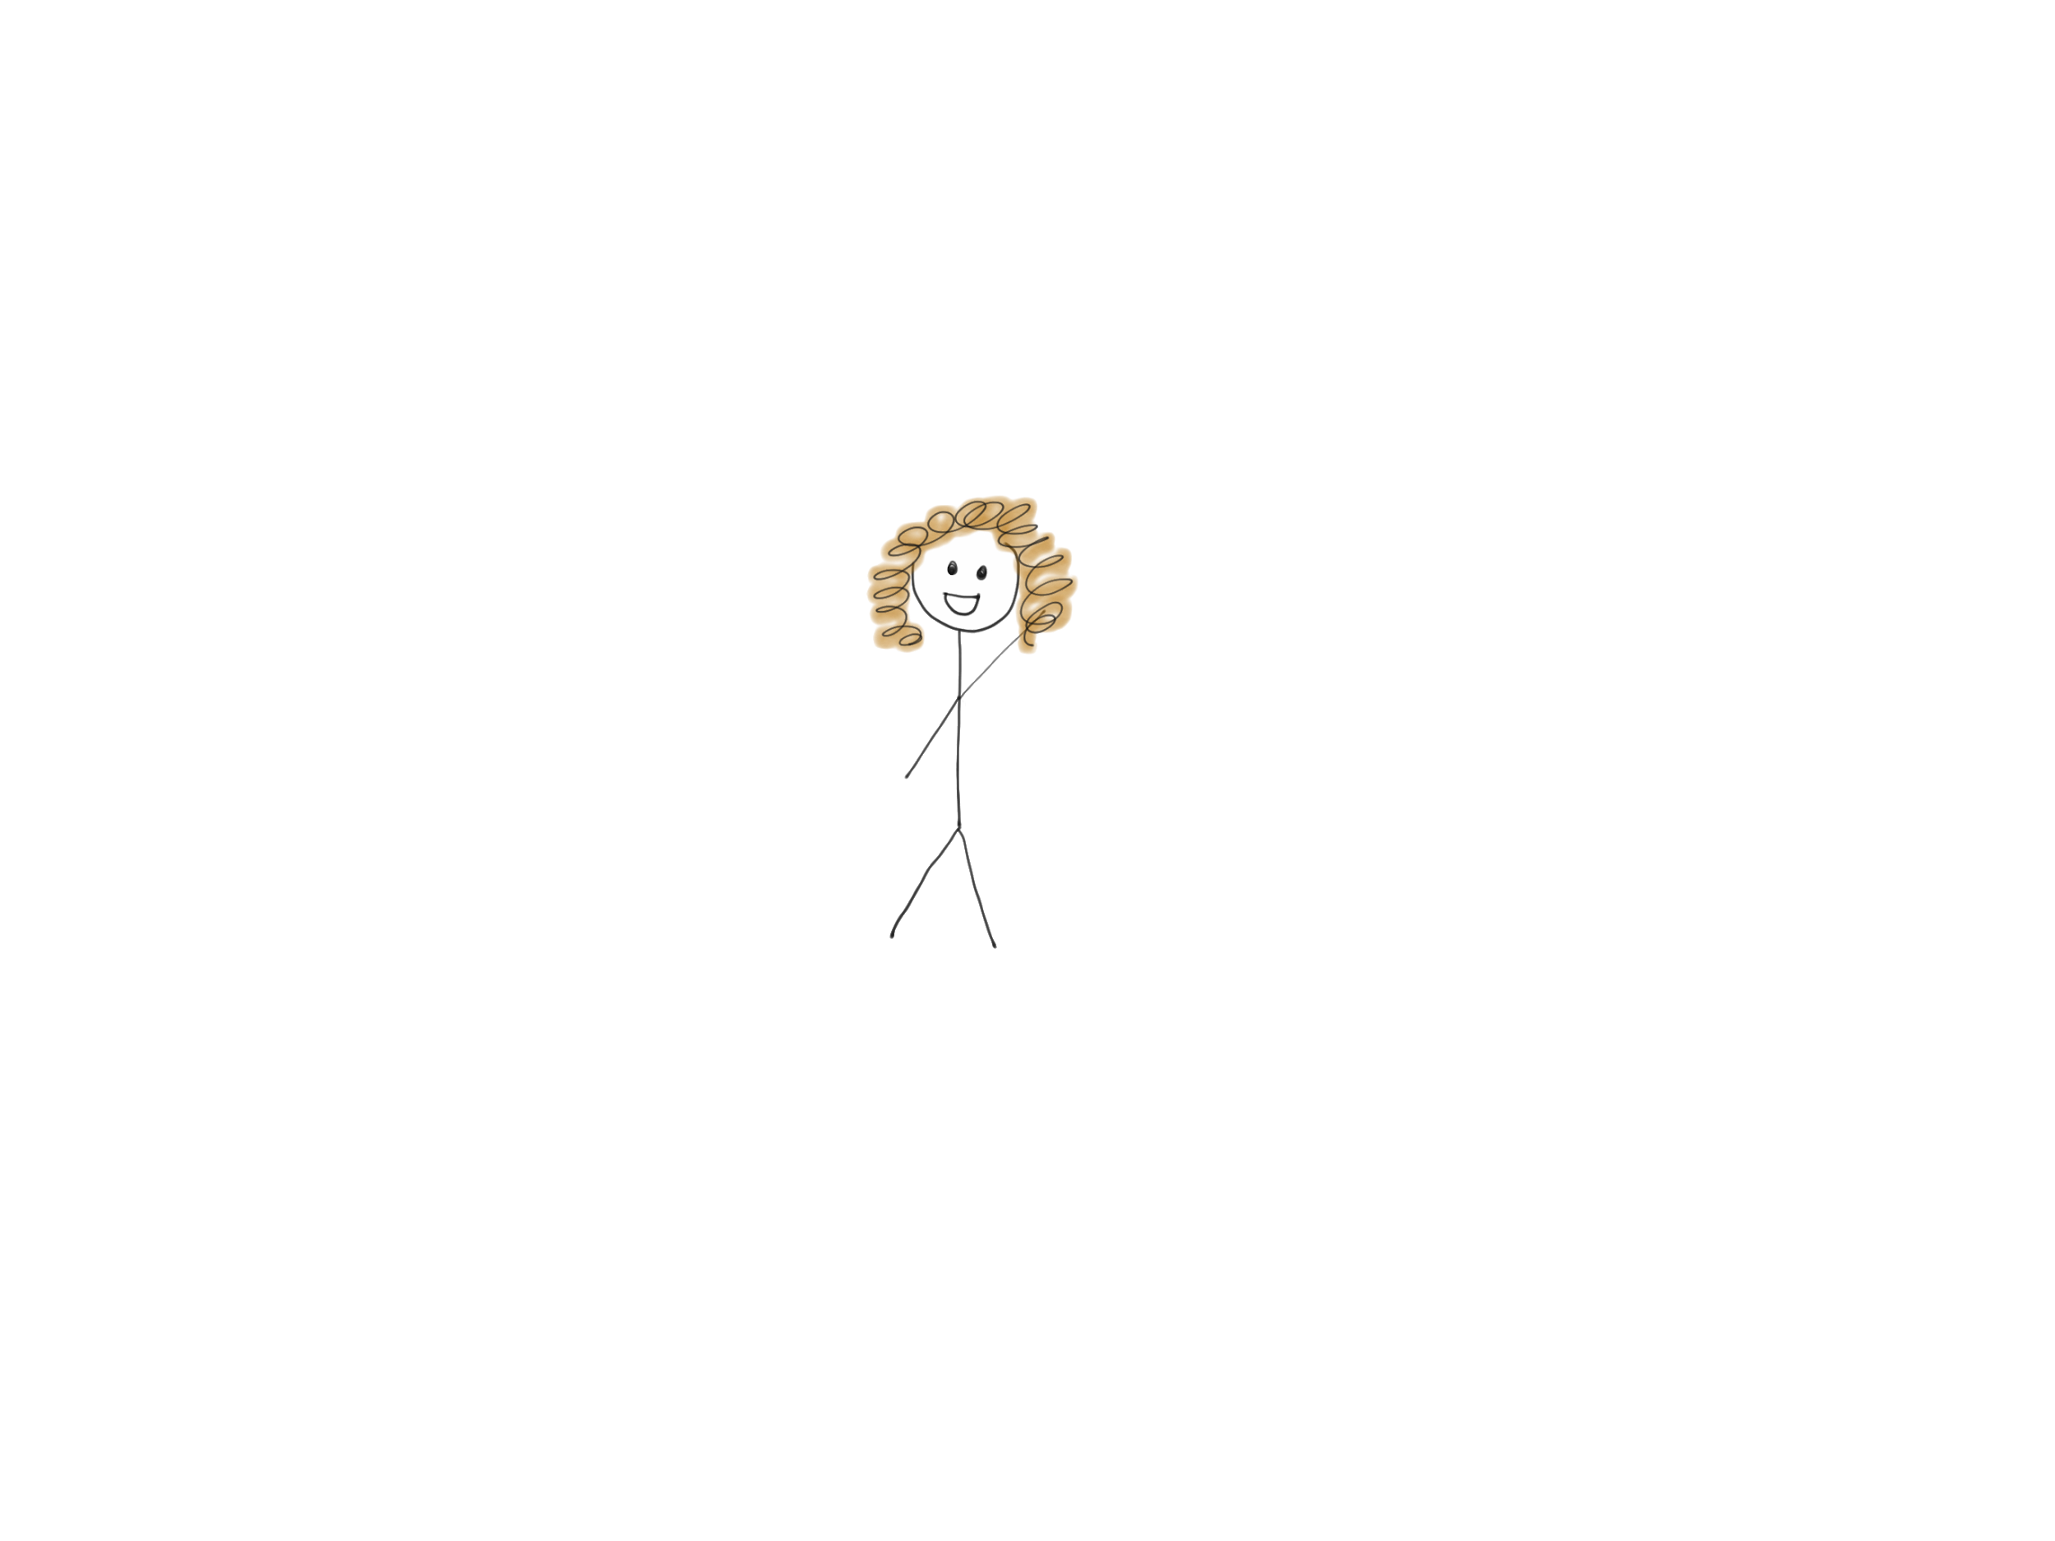
Minnegaten
KarisHus = Hus(«blå»)
Først bygges det et blått hus på en ledig tomt

Slide 5
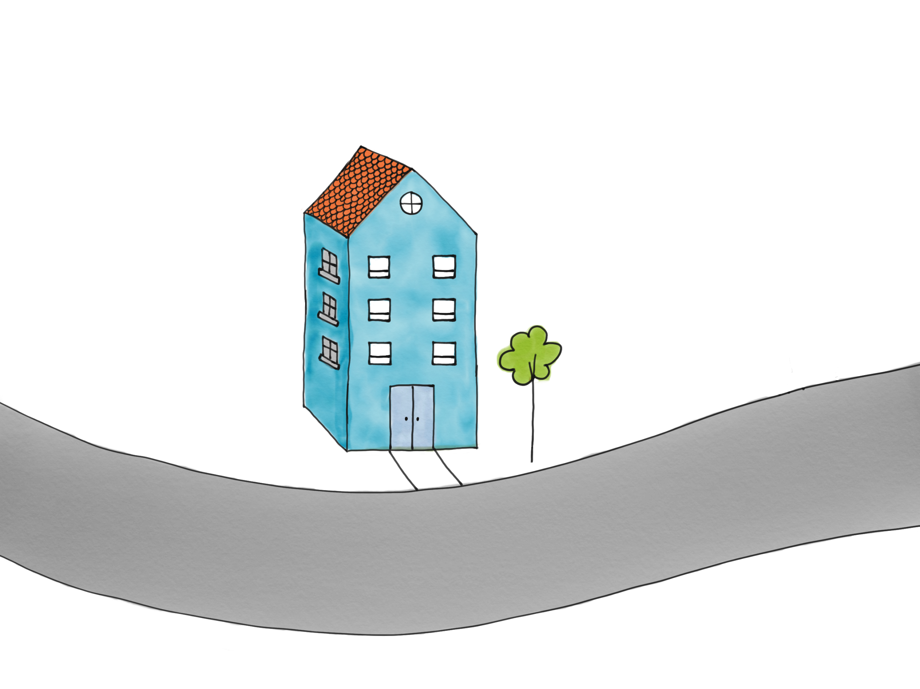
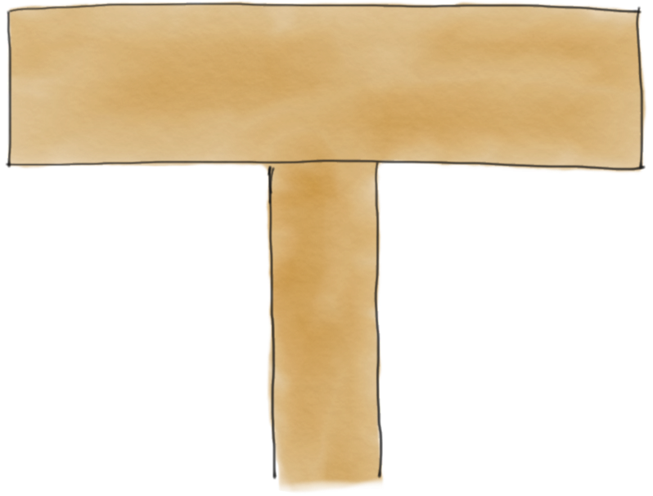
Minnegaten
KarisHus = Hus(«blå»)
1

Slide 6
Minnegaten
KarisHus = Hus(«blå»)
Deretter blir Karis hus satt til å være det blå huset
1

Slide 7
Minnegaten
KarisHus = Hus(«blå»)
1
1

Slide 8
Minnegaten
KarisHus = Hus(«blå»)
OlasHus = Hus(«rød»)
1
1

Slide 9
Minnegaten
KarisHus = Hus(«blå»)
OlasHus = Hus(«rød»)
1
Nå må det bygges det et rødt hus på en ledig tomt
1

Slide 10
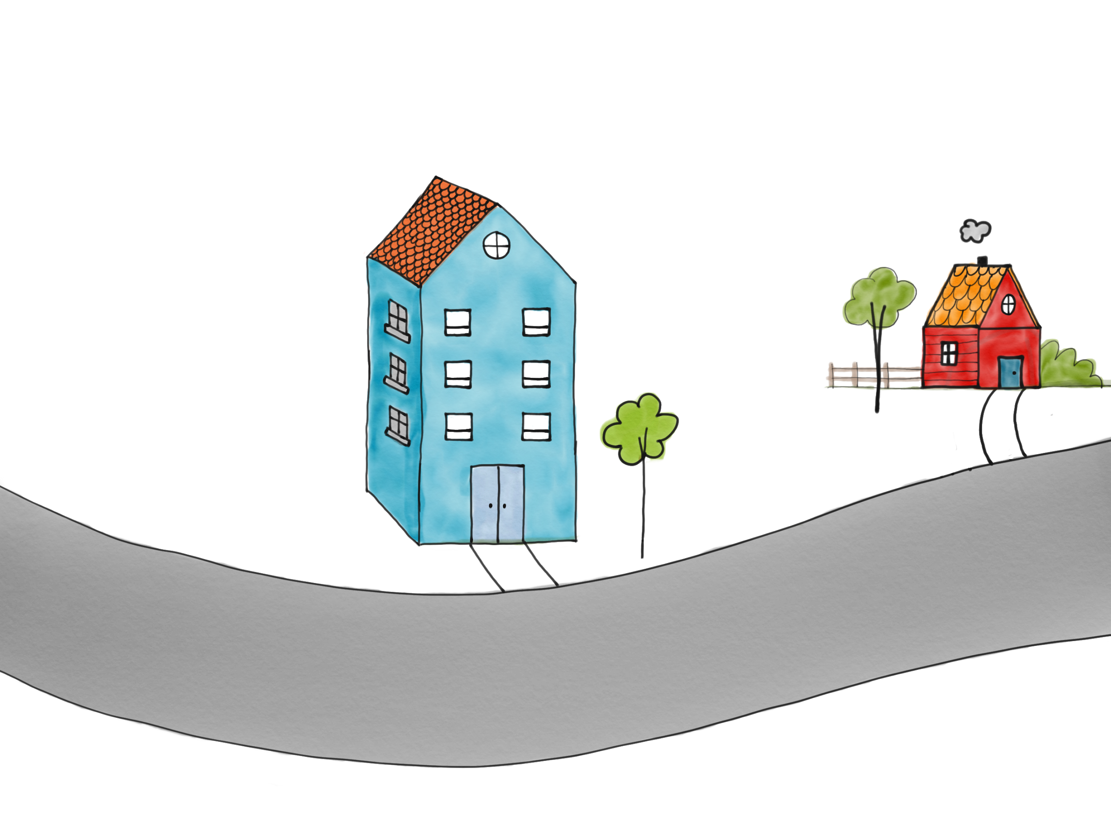
Minnegaten
KarisHus = Hus(«blå»)
OlasHus = Hus(«rød»)
1
2
1

Slide 11
Minnegaten
KarisHus = Hus(«blå»)
OlasHus = Hus(«rød»)
1
Så blir Olas hus satt til å være det røde huset
2
1

Slide 12
Minnegaten
KarisHus = Hus(«blå»)
OlasHus = Hus(«rød»)
OlasHus = KarisHus
1
2
2
1

Slide 13
Minnegaten
KarisHus = Hus(«blå»)
OlasHus = Hus(«rød»)
OlasHus = KarisHus
1
Ola sitt hus er det samme som Kari sitt hus
2
2
1

Slide 14
Minnegaten
KarisHus = («blå»)
OlasHus = («rød»)
OlasHus = KarisHus
1
2
1
2
1

Slide 15
Minnegaten
KarisHus = Hus(«blå»)
OlasHus = Hus(«rød»)
1
2
2
1

Slide 16
Minnegaten
1
KarisHus = («blå»)
OlasHus = («rød»)
OlasHus = KarisHus
OlasHus.mal(«gul»)
2
1
2
1

Slide 17
Minnegaten
1
KarisHus = («blå»)
OlasHus = («rød»)
OlasHus = KarisHus
OlasHus.mal(«gul»)
Ola vil male sitt hus gult
2
1
2
1

Slide 18
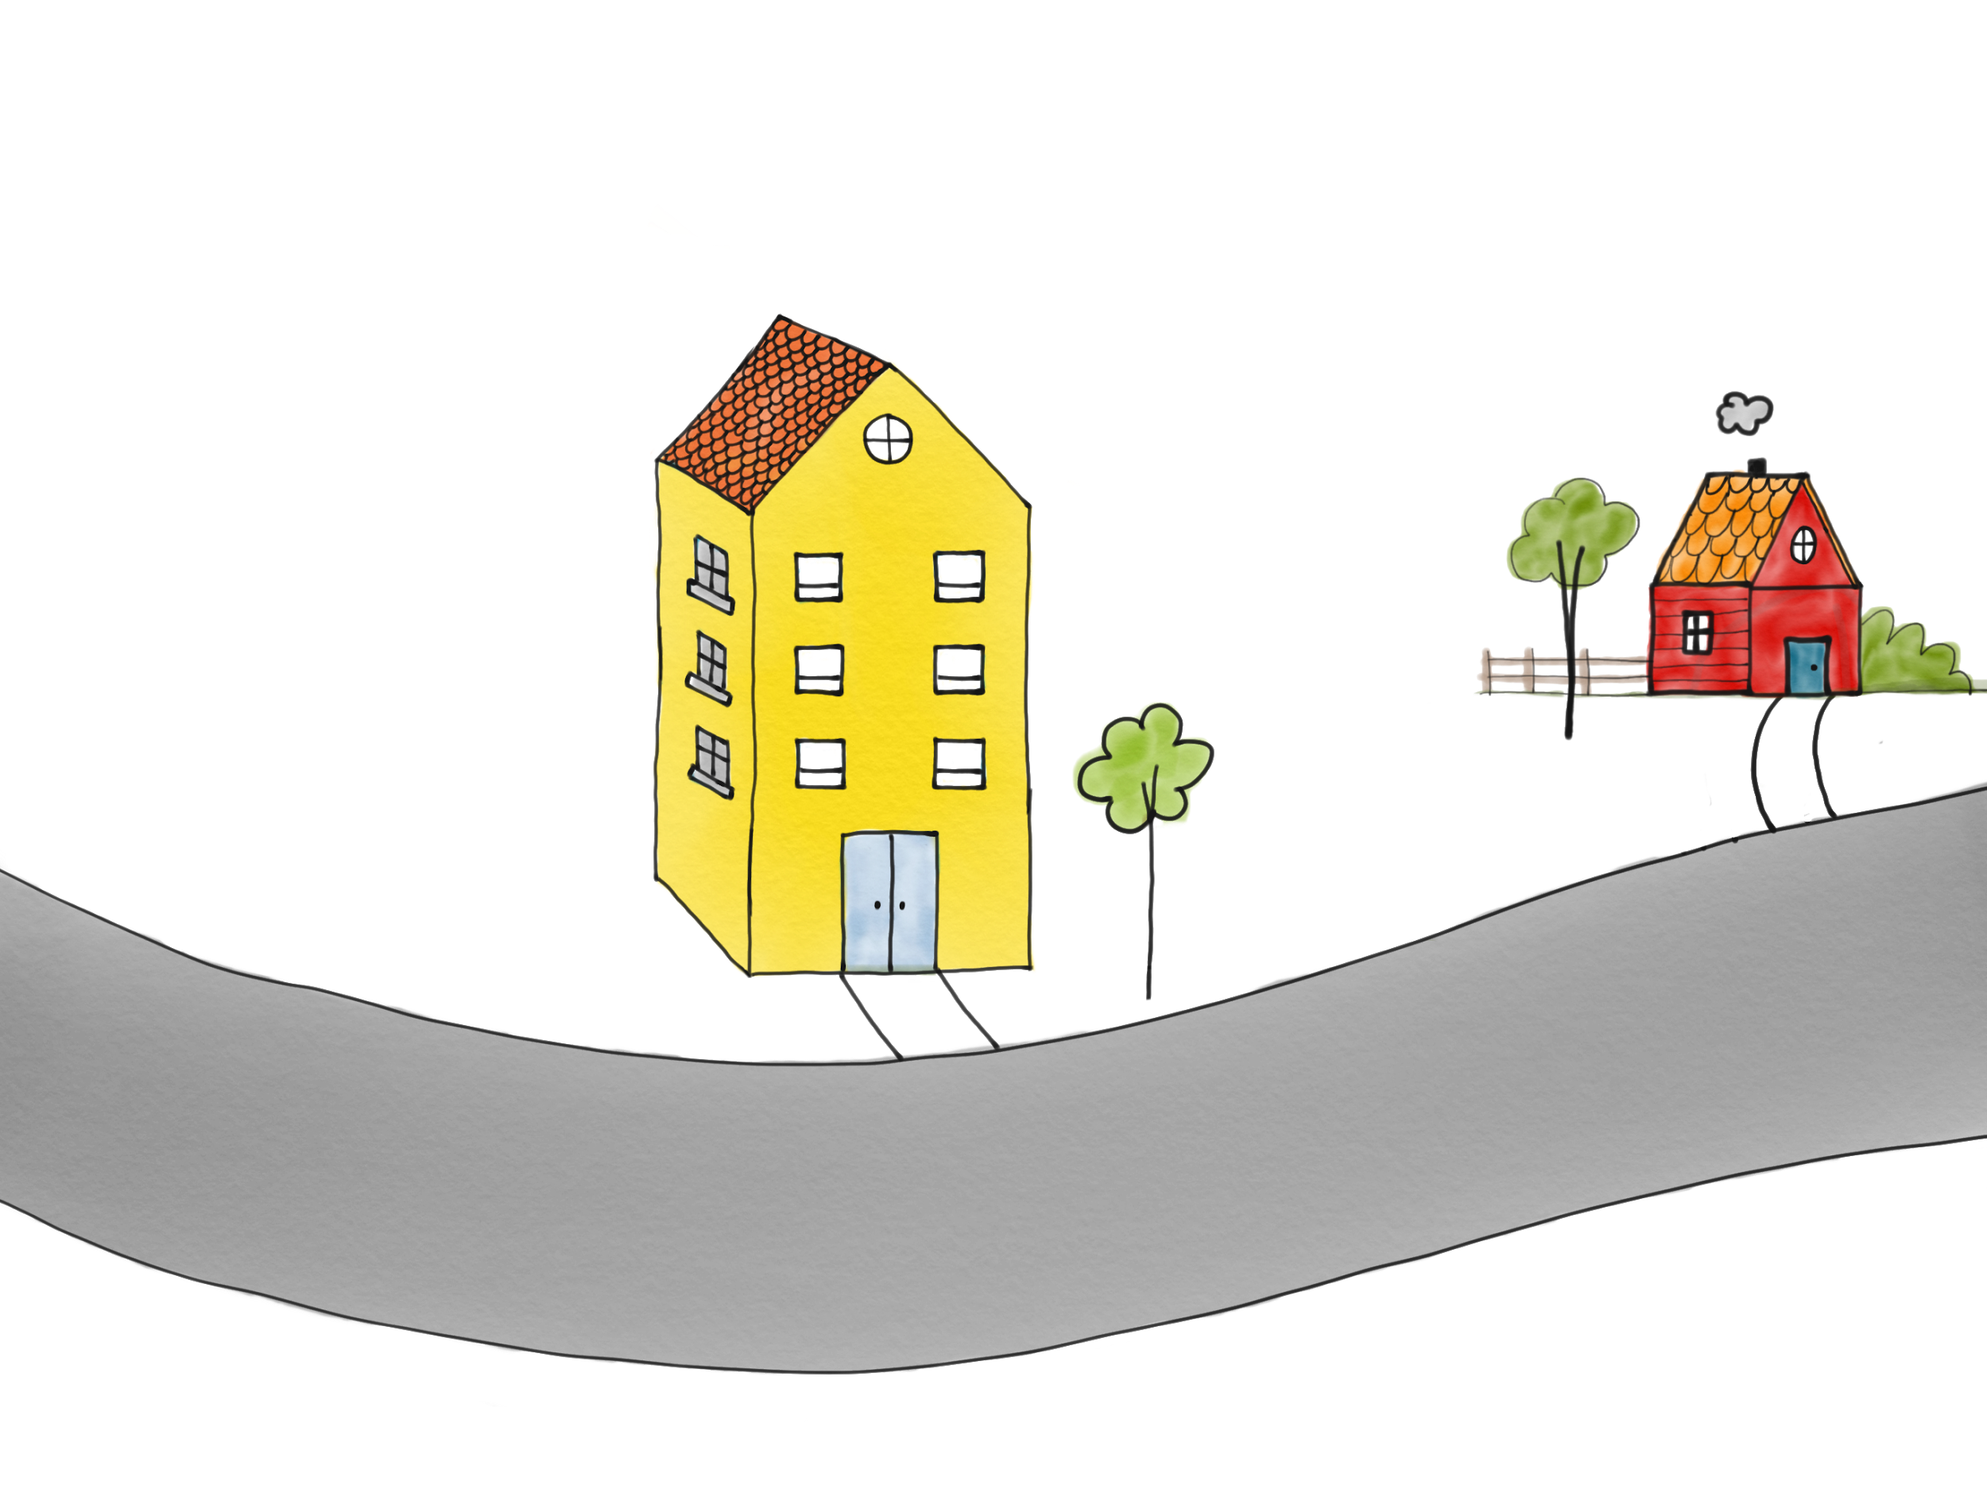
Minnegaten
1
KarisHus = («blå»)
OlasHus = («rød»)
OlasHus = KarisHus
OlasHus.mal(«gul»)
2
1
2
1

Slide 19
Minnegaten
KarisHus = («blå»)
OlasHus = («rød»)
OlasHus = KarisHus
OlasHus.mal(«gul»)
KarisHus.hentFarge()
1
Hvilken farge har Kari sitt hus nå?
2
1
gul
2
1

Slide 20
Minnegaten
KarisHus = («blå»)
OlasHus = («rød»)
OlasHus = KarisHus
OlasHus.mal(«gul»)
KarisHus.hentFarge()
OlasHus = Hus(“grønn”)
1
Nå må det bygges et nytt grønt hus på en ny tomt
2
1
2
1

Slide 21
Minnegaten
KarisHus = («blå»)
OlasHus = («rød»)
OlasHus = KarisHus
OlasHus.mal(«gul»)
KarisHus.hentFarge()
OlasHus = Hus(“grønn”)
1
2
1
2
1

Slide 22
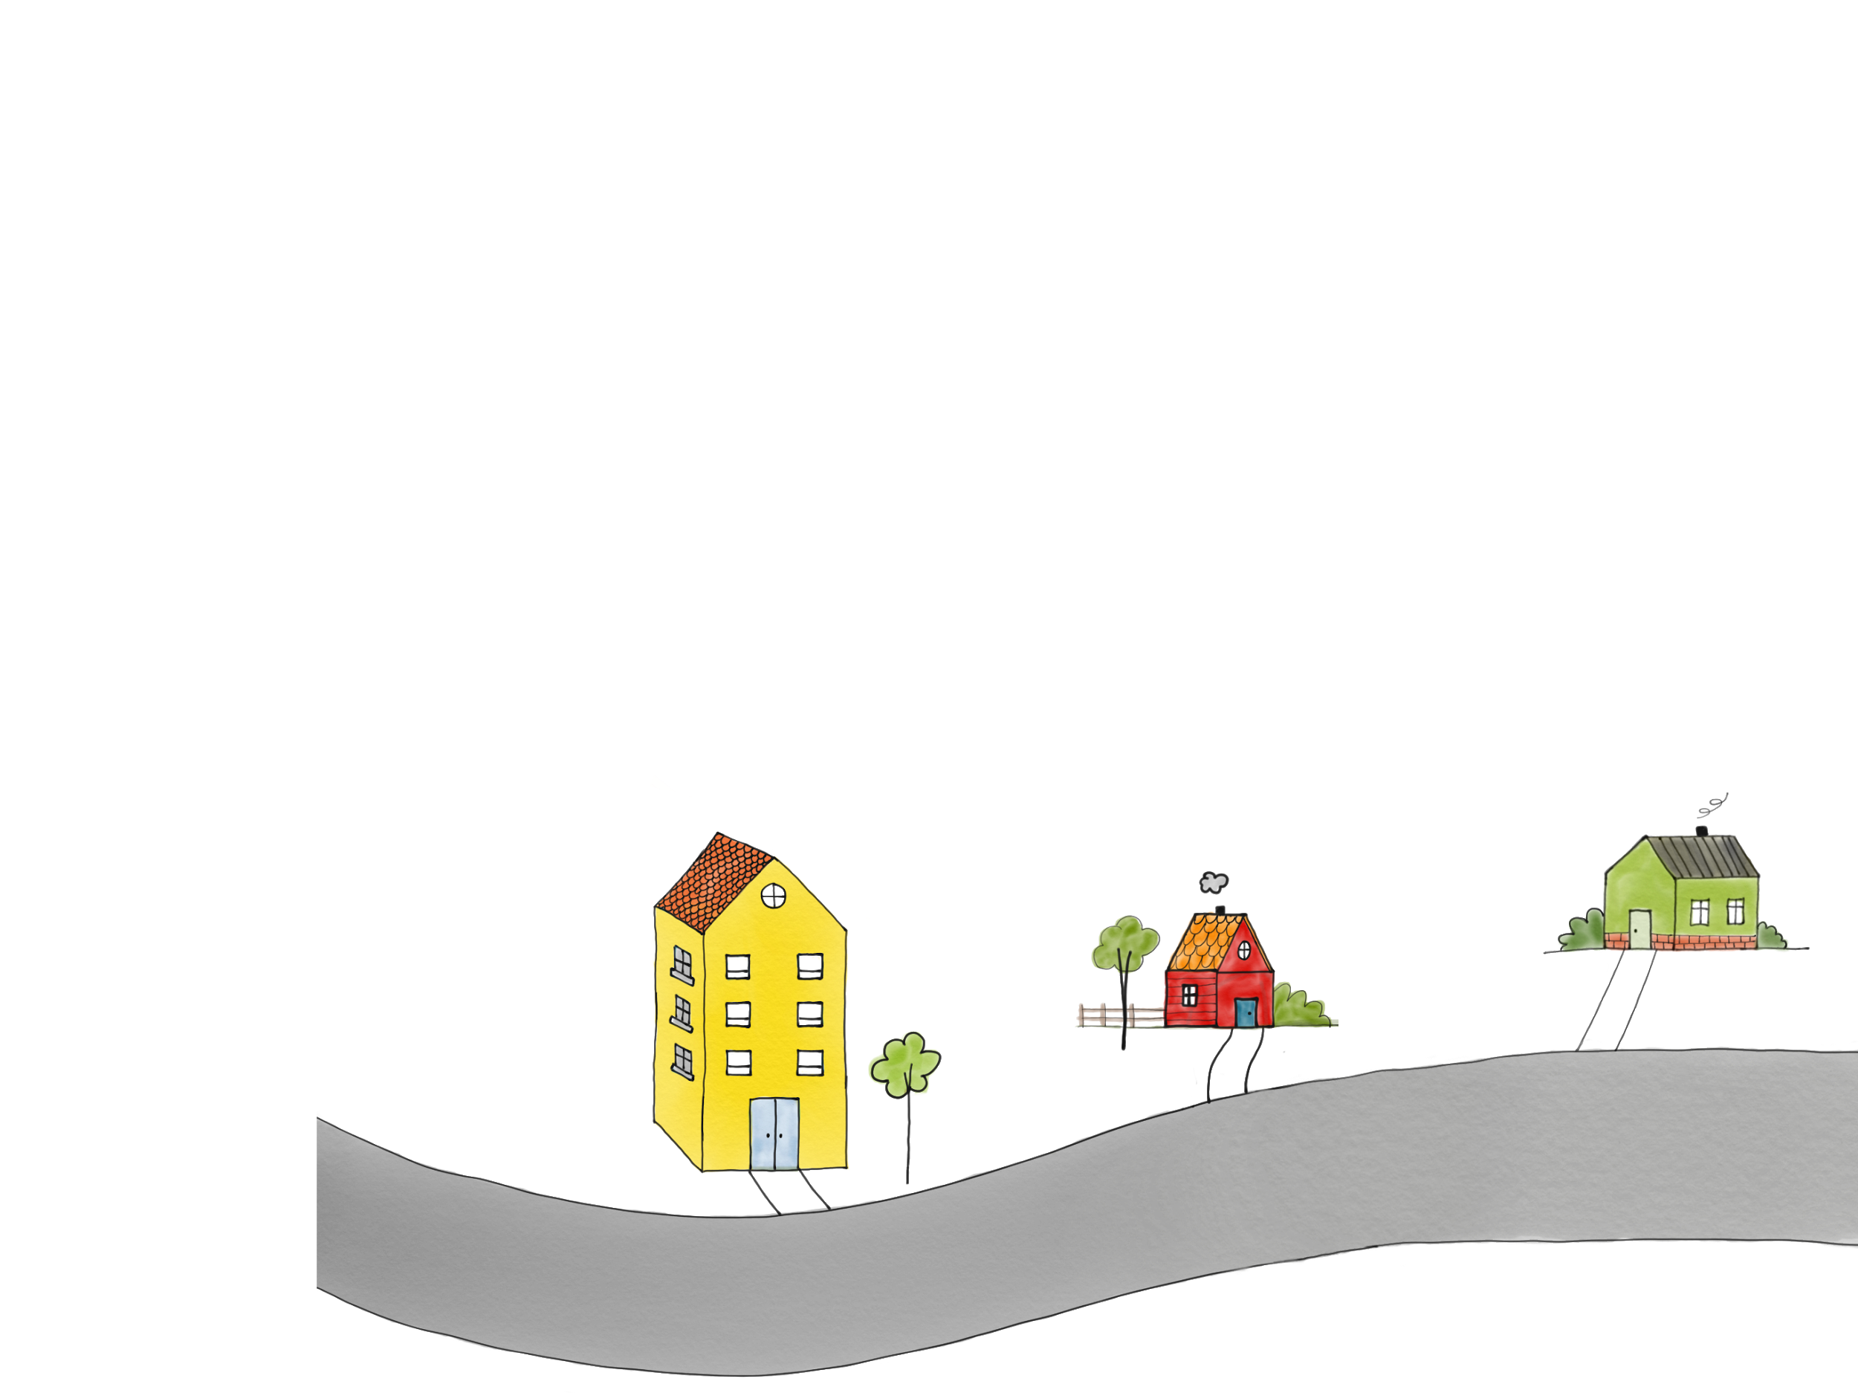
Minnegaten
1
KarisHus = («blå»)
OlasHus = («rød»)
OlasHus = KarisHus
OlasHus.mal(«gul»)
KarisHus.hentFarge()
OlasHus = Hus(“grønn”)
2
1
3
2
1

Slide 23
Minnegaten
1
KarisHus = («blå»)
OlasHus = («rød»)
OlasHus = KarisHus
OlasHus.mal(«gul»)
KarisHus.hentFarge()
OlasHus = Hus(“grønn”)
Ola sitt hus er endret til å være det nye huset
2
1
3
2
1

Slide 24
Minnegaten
1
KarisHus = («blå»)
OlasHus = («rød»)
OlasHus = KarisHus
OlasHus.mal(«gul»)
KarisHus.hentFarge()
OlasHus = Hus(“grønn”)
2
1
3
3
2
1

Slide 25
Minnegaten
1
KarisHus = («blå»)
OlasHus = («rød»)
OlasHus = KarisHus
OlasHus.mal(«gul»)
KarisHus.hentFarge()
OlasHus = Hus(“grønn”)
KarisHus.hentFarge()
2
Hvilken farge har Kari sitt hus nå?
1
3
3
2
1

Slide 26
Minnegaten
1
KarisHus = («blå»)
OlasHus = («rød»)
OlasHus = KarisHus
OlasHus.mal(«gul»)
KarisHus.hentFarge()
OlasHus = Hus(“grønn”)
KarisHus.hentFarge()
2
1
3
gul
3
2
1

Slide 27
Minnegaten

Slide 28
Minnegaten
Ledige tomter = Ledig minne
Kari
Ola

Slide 29
Minnegaten
KarisHus = Hus(«blå»)
Først bygges det et blått hus på en ledig tomt

Slide 30
Minnegaten
KarisHus = Hus(«blå»)
1

Slide 31
Minnegaten
KarisHus = Hus(«blå»)
Deretter blir Karis hus satt til å være det blå huset
1

Slide 32
Minnegaten
KarisHus = Hus(«blå»)
1
1

Slide 33
Minnegaten
KarisHus = Hus(«blå»)
OlasHus = Hus(«rød»)
1
1

Slide 34
Minnegaten
KarisHus = Hus(«blå»)
OlasHus = Hus(«rød»)
1
Nå må det bygges det et rødt hus på en ledig tomt
1

Slide 35
Minnegaten
KarisHus = Hus(«blå»)
OlasHus = Hus(«rød»)
1
2
1

Slide 36
Minnegaten
KarisHus = Hus(«blå»)
OlasHus = Hus(«rød»)
1
Så blir Olas hus satt til å være det røde huset
2
1

Slide 37
Minnegaten
KarisHus = Hus(«blå»)
OlasHus = Hus(«rød»)
OlasHus = KarisHus
1
2
2
1

Slide 38
Minnegaten
KarisHus = Hus(«blå»)
OlasHus = Hus(«rød»)
OlasHus = KarisHus
1
Ola sitt hus er det samme som Kari sitt hus
2
2
1

Slide 39
Minnegaten
KarisHus = («blå»)
OlasHus = («rød»)
OlasHus = KarisHus
1
2
1
2
1

Slide 40
Minnegaten
KarisHus = Hus(«blå»)
OlasHus = Hus(«rød»)
1
2
2
1

Slide 41
Minnegaten
1
KarisHus = («blå»)
OlasHus = («rød»)
OlasHus = KarisHus
OlasHus.mal(«gul»)
2
1
2
1

Slide 42
Minnegaten
1
KarisHus = («blå»)
OlasHus = («rød»)
OlasHus = KarisHus
OlasHus.mal(«gul»)
Ola vil male sitt hus gult
2
1
2
1

Slide 43
Minnegaten
1
KarisHus = («blå»)
OlasHus = («rød»)
OlasHus = KarisHus
OlasHus.mal(«gul»)
2
1
2
1

Slide 44
Minnegaten
KarisHus = («blå»)
OlasHus = («rød»)
OlasHus = KarisHus
OlasHus.mal(«gul»)
KarisHus.hentFarge()
1
Hvilken farge har Kari sitt hus nå?
2
1
gul
2
1

Slide 45
Minnegaten
KarisHus = («blå»)
OlasHus = («rød»)
OlasHus = KarisHus
OlasHus.mal(«gul»)
KarisHus.hentFarge()
OlasHus = Hus(“grønn”)
1
Nå må det bygges et nytt grønt hus på en ny tomt
2
1
2
1

Slide 46
Minnegaten
KarisHus = («blå»)
OlasHus = («rød»)
OlasHus = KarisHus
OlasHus.mal(«gul»)
KarisHus.hentFarge()
OlasHus = Hus(“grønn”)
1
2
1
2
1

Slide 47
Minnegaten
1
KarisHus = («blå»)
OlasHus = («rød»)
OlasHus = KarisHus
OlasHus.mal(«gul»)
KarisHus.hentFarge()
OlasHus = Hus(“grønn”)
2
1
3
2
1

Slide 48
Minnegaten
1
KarisHus = («blå»)
OlasHus = («rød»)
OlasHus = KarisHus
OlasHus.mal(«gul»)
KarisHus.hentFarge()
OlasHus = Hus(“grønn”)
Ola sitt hus er endret til å være det nye huset
2
1
3
2
1

Slide 49
Minnegaten
1
KarisHus = («blå»)
OlasHus = («rød»)
OlasHus = KarisHus
OlasHus.mal(«gul»)
KarisHus.hentFarge()
OlasHus = Hus(“grønn”)
2
1
3
3
2
1

Slide 50
Minnegaten
1
KarisHus = («blå»)
OlasHus = («rød»)
OlasHus = KarisHus
OlasHus.mal(«gul»)
KarisHus.hentFarge()
OlasHus = Hus(“grønn”)
KarisHus.hentFarge()
2
Hvilken farge har Kari sitt hus nå?
1
3
3
2
1

Slide 51
Minnegaten
1
KarisHus = («blå»)
OlasHus = («rød»)
OlasHus = KarisHus
OlasHus.mal(«gul»)
KarisHus.hentFarge()
OlasHus = Hus(“grønn”)
KarisHus.hentFarge()
2
1
3
gul
3
2
1

